Slide 1
Ratatouille
Application Pur-Beurre :projet 5 Openclassrooms

Slide 2
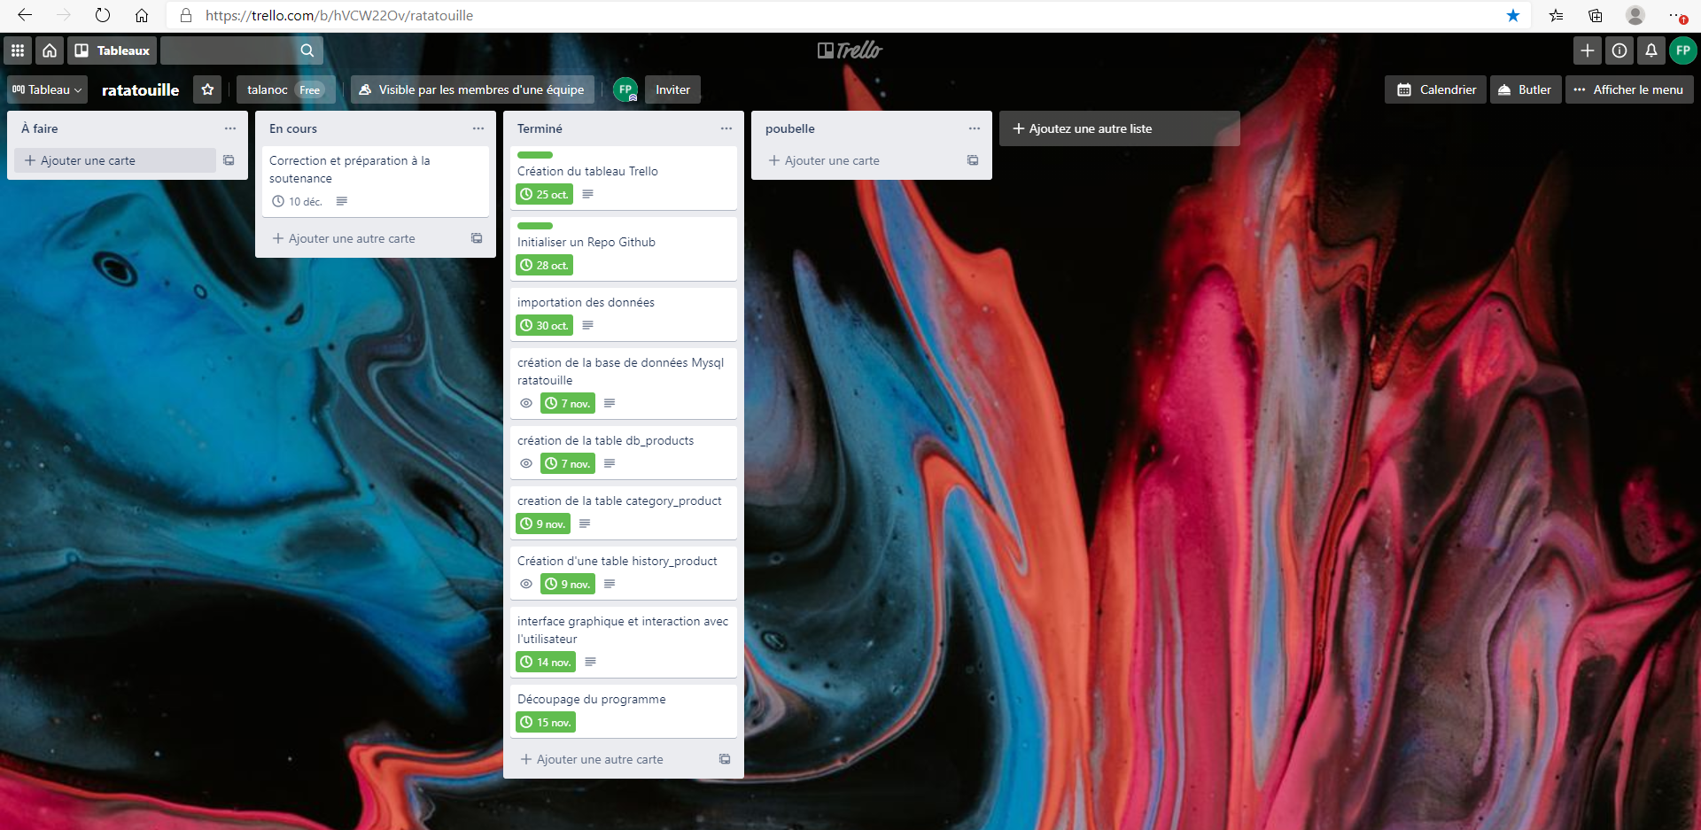
0:Organisation du travail

Slide 3
1:Descrition de l’application Ratatouille
L’application permet :
-le chargement de données en provenance de Open Food Facts
-de créer une base de données en local
-de créer différentes tables dans la bases de données
-de remplacer un produit choisi (utilisateur) par un produit choisi dans une liste ayant un meilleur nutriscore
-d’enregistrer les remplacements de produits
-d’afficher l’historique des remplacements

Slide 4
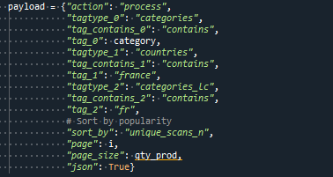
2:Chargement des données OpenFoodFacts
Utilisation de l’API
-Tri des données par champs:
Categories appartenant à ma liste category
Countries contenant ‘France’
Categories_Lc contenant ‘fr’
Page_size étant le nombre de produit par page
Format json

Slide 5

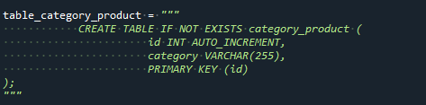


3:Instruction Mysql
Initialisation de la base de données
Création de tables dans la base de données et initialisation du contenu de la table
Insertion des données dans la table (commit permet le transfert effectif des données dans le curseur)
Lecture des données d’une table
Destruction de la base de données

Slide 6
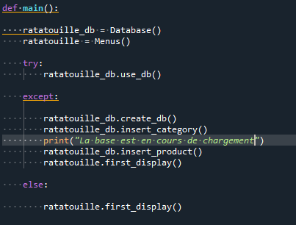
4:Lancement de l’application
Try : vérification de l’existence de la base de données (USE ‘database’). Si la base de données existe, la clause except est levée , le programme passe à la clause else.
Except : création de la base de données et lancement du premier menu
Else : lancement du premier menu

Slide 7
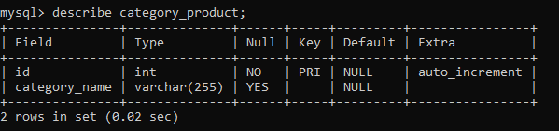
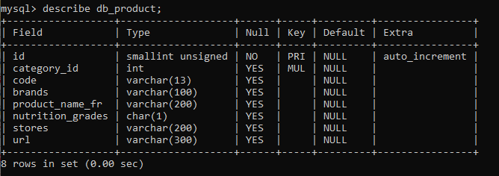
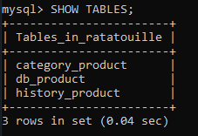
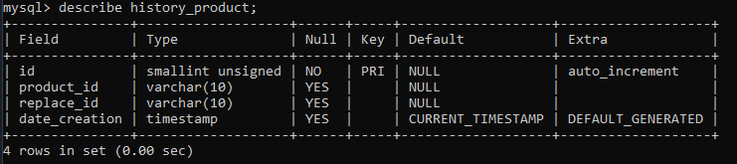
5 : Cartographie de la base de données

Slide 8
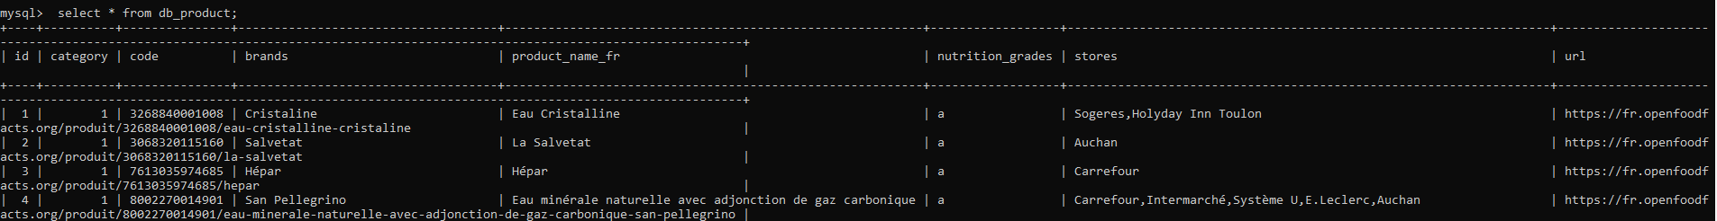
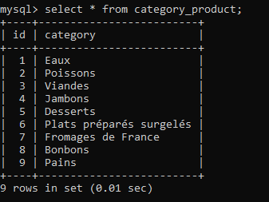
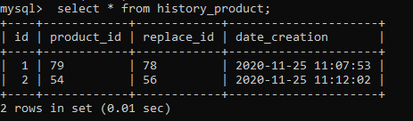
6 : Contenu de la base de données
La table category_product contient la liste des categories sélectionnées
La table db_product contient la liste des produits et les champs choisis
La table history_product contient l’enregistrement des substitutions et la date des substitutions.

Slide 9
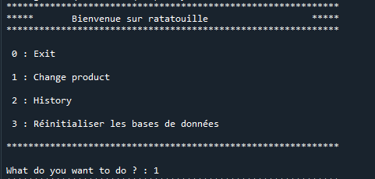
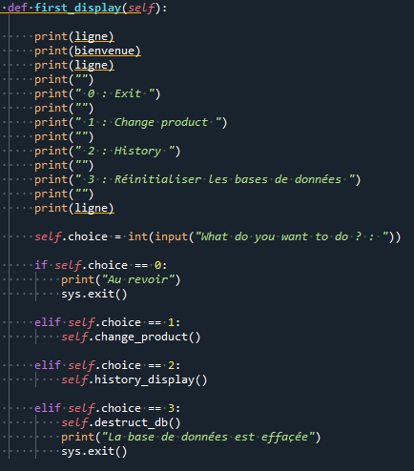
7 : Lancement de l’application
Choix 0 : fermeture du programme
Choix 1 : affichage du menu categorie
Choix 2 : affichage de l’historique des substitutions
Choix 3 : destruction de la base de données et fermeture du programme.

Slide 10
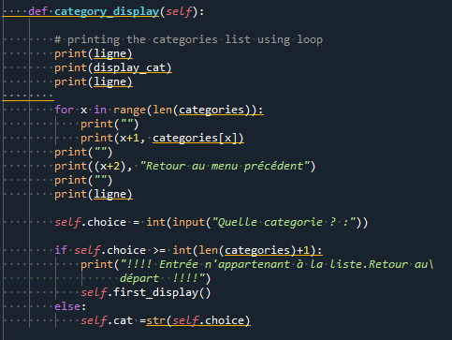
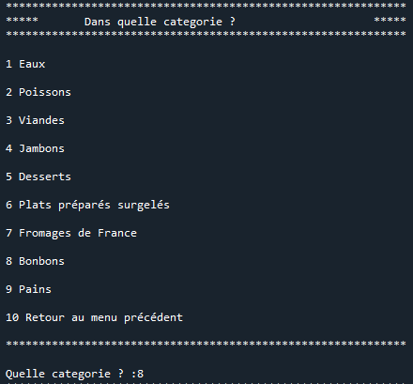
8 : Choix de la categorie
- affichage de la liste des categories (boucle pour affichage des categories de la liste)
- entrée d’un numéro de la liste
- vérification de la validité de l’entrée

Slide 11
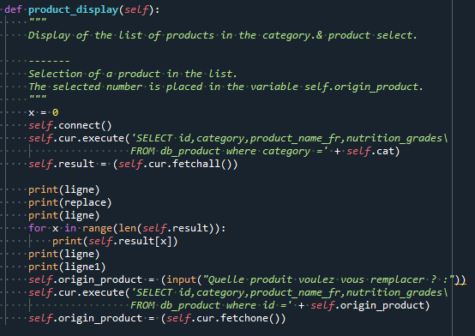
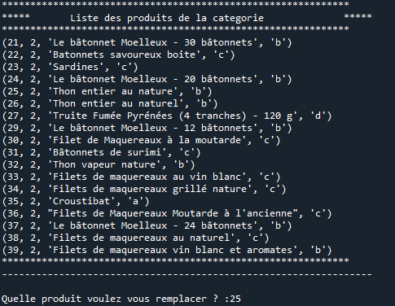
9 : Choix du produit à remplacer
-chargement de la liste des produits de la categorie
-affichage de la liste
-entrée du produit à remplacer (origin_product)

Slide 12

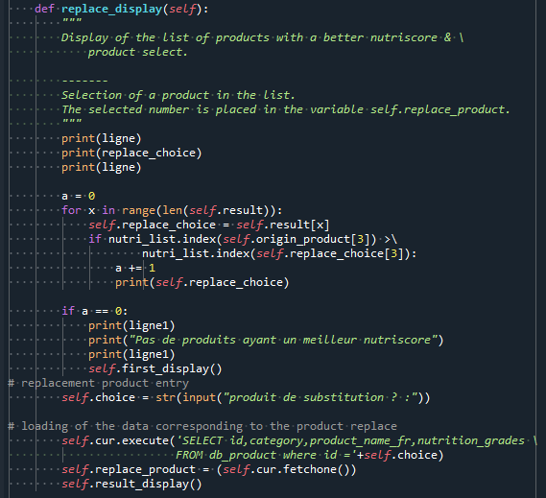
10 : Choix du produit de remplacement
-affichage de la liste des produits avec un meilleur nutriscore
-retour au premier menu si il n’y a pas de produits avec un meilleur nutriscore
-entrée du produit de remplacement (replace_product)
-affichage des 2 produits

Slide 13
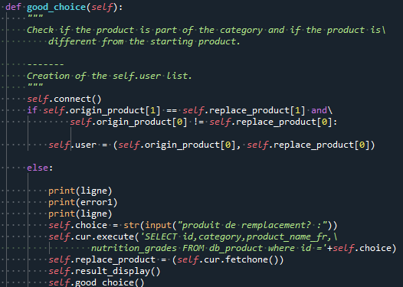
11 : Validité du choix
- les 2 produits sont de la même categorie et les id sont différentes
- sinon entrée d’un autre produit et relance good_choice

Slide 14
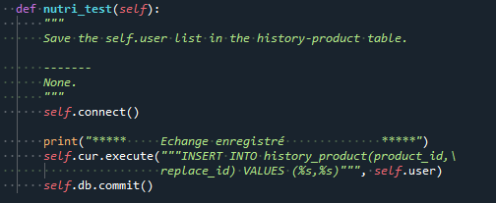
12 :Enregistrement du remplacement
-enregistrement des données dans la table history_product

Slide 15
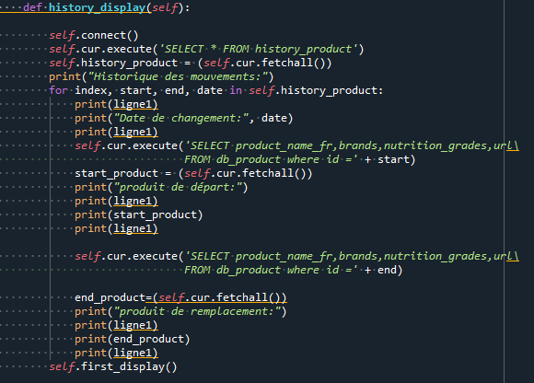
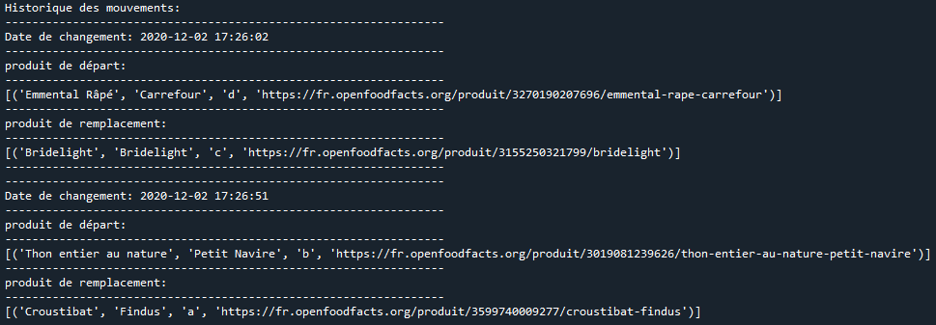
13 : Affichage de l’historique
Chargement des données de history_product
boucle pour balayer la liste history_product
Affichage de la date,affichage des données du produit de départ (id=start),affichage des données du produit d’arrivée (id=end)

Slide 16
14 : Problèmes rencontrés
La présence ou non de la base de données : résolu grâce à l’utilisation du Try/Except

Slide 17
Ajouter un titre de diapositive - 2

Slide 18
Disposition de titre et de contenu avec liste
Ajouter votre premier point ici
Ajouter votre deuxième point ici
Ajouter votre troisième point ici

Slide 19
Disposition de titre et de contenu avec graphique

Slide 20
Disposition de deux contenus avec tableau
Premier point ici
Deuxième point ici
Troisième point ici
Cours | Groupe A | Groupe B
Cours 1 | 82 | 95
Cours 2 | 76 | 88
Cours 3 | 84 | 90

Slide 21
Disposition de deux contenus avec graphique SmartArt
Groupe A
Tâche 1
Tâche 2
Groupe B
Tâche 1
Tâche 2
Groupe C
Tâche 1
Premier point ici
Deuxième point ici
Troisième point ici

Slide 22
Ajouter un titre de diapositive - 1

Slide 23
Ajouter un titre de diapositive - 2

Slide 24
Ajouter un titre de diapositive - 3

Slide 26
Ajouter un titre de diapositive - 4

Slide 27
Ajouter un titre de diapositive - 5

